Slide 1
第一章 数列极限及其性质
§4 无穷大量
教学内容：
1）无穷大量的定义
2）无穷大量的性质、运算

Slide 2
重点：无穷大量的定义性质、运算
难点：性质的证明
要求：熟练掌握无穷大量性质和
运算

Slide 3
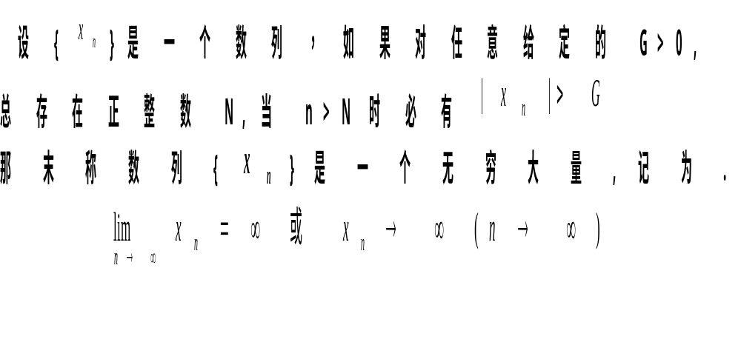
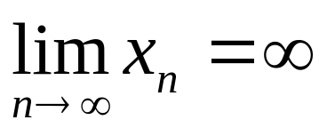
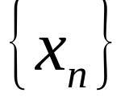
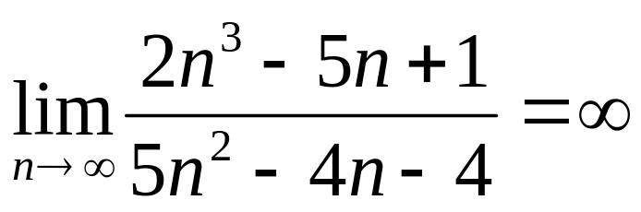
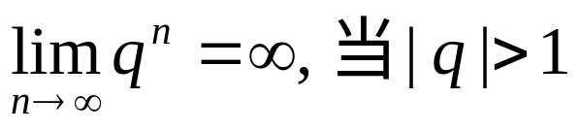
A. 无穷大量的定义
定义
说明
表示 是一个变量
几何解释
例

Slide 4
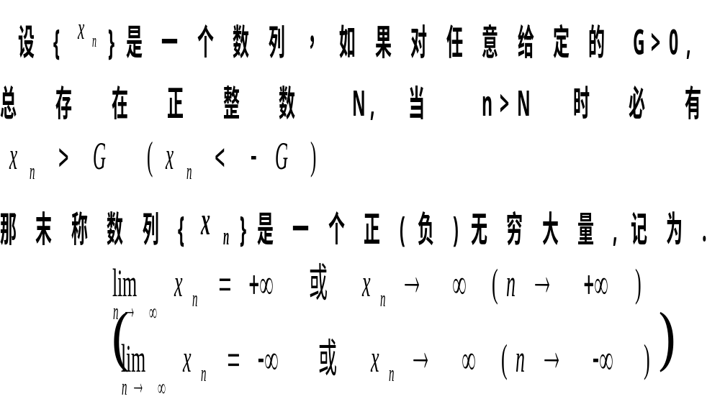
b. 正无穷大量的定义
定义
说明
表示 是一个变量
几何解释

Slide 5
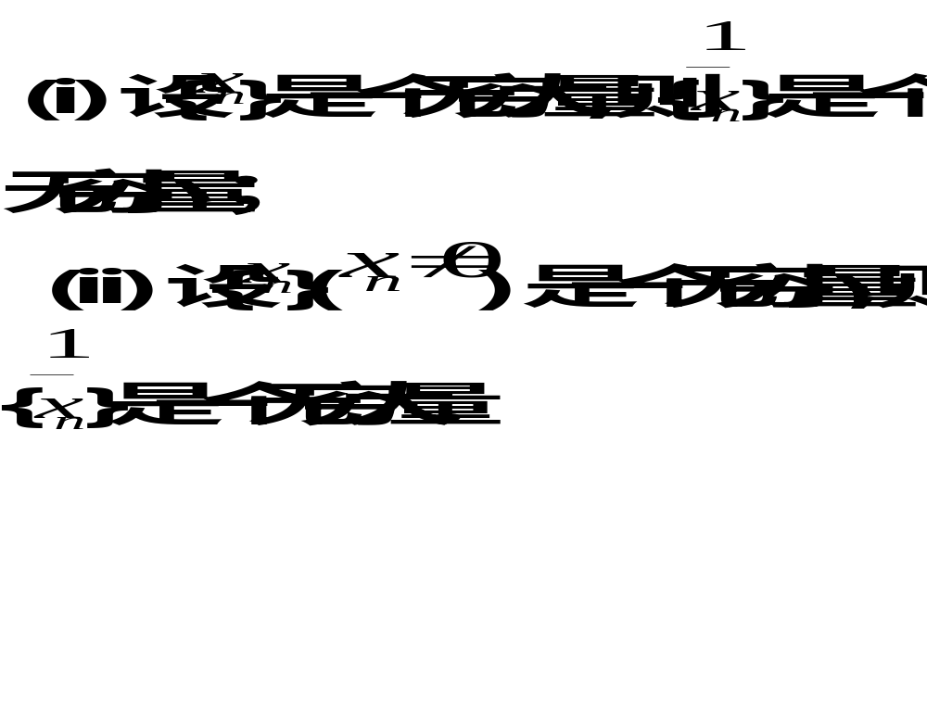
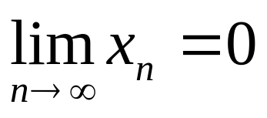
B. 无穷大量的性质和运算
a 无穷大量和无穷小量
说明
表示 是一个无穷小变量

Slide 6
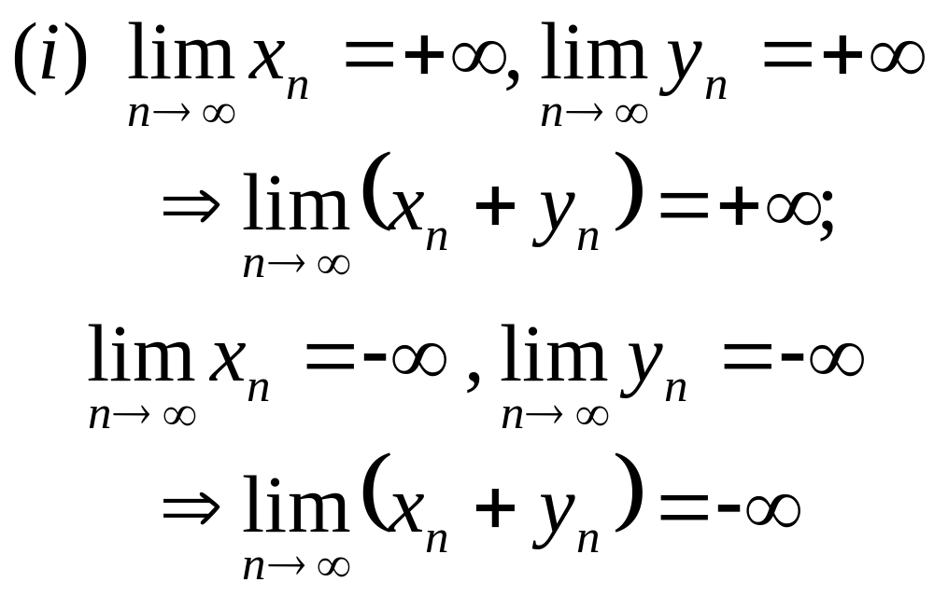
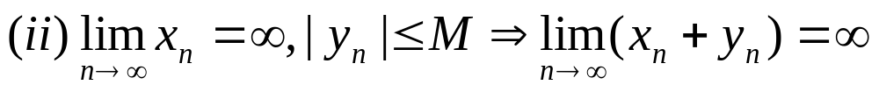
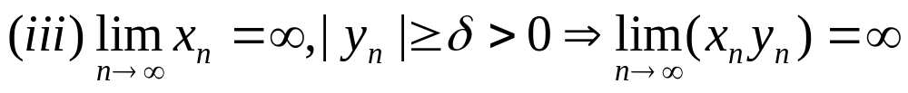
b. 无穷大量的性质

Slide 7
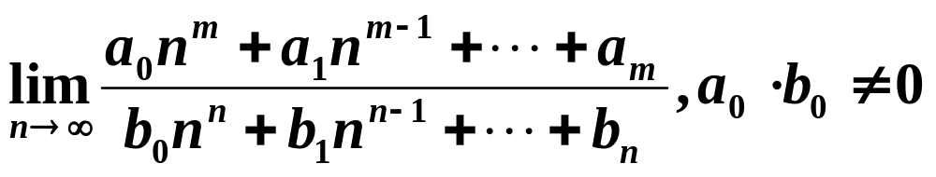
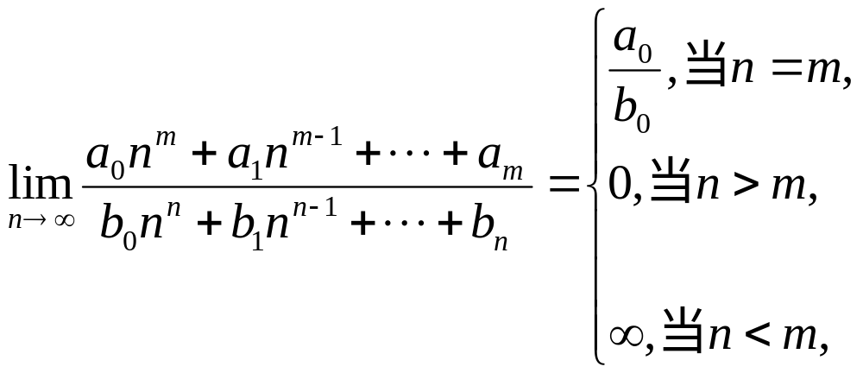
例1 求
小结:

Slide 8

数列极限的两大问题
复习引入
数列极限的存在性；
（此问题为最关键的问题）
数列极限值的大小；
（存在性成立后， 才想办法计算极限）

Slide 9
几种证明极限存在的方法：
按照数列极限的定义证明。
按照奇、偶子列的收敛性证明。
依据任意子列的收敛性证明。
利用夹逼准则证明。
准则 I：单调有界准则

Slide 10
D 作业
P22
1(1) (3) 2 (1) (2) 3 4

